Slide 1

Smart Security

Slide 2
Integrantes
Simón Escolar
Matías Buñes
Catalina Birger
Hardware
Hardware
Diseño 3D
Luca Chami
Matías Ronconi
Programación Back
Diseño-Front

Slide 3
DISEÑO Y FRONT
MATÍAS RONCONI

Slide 4
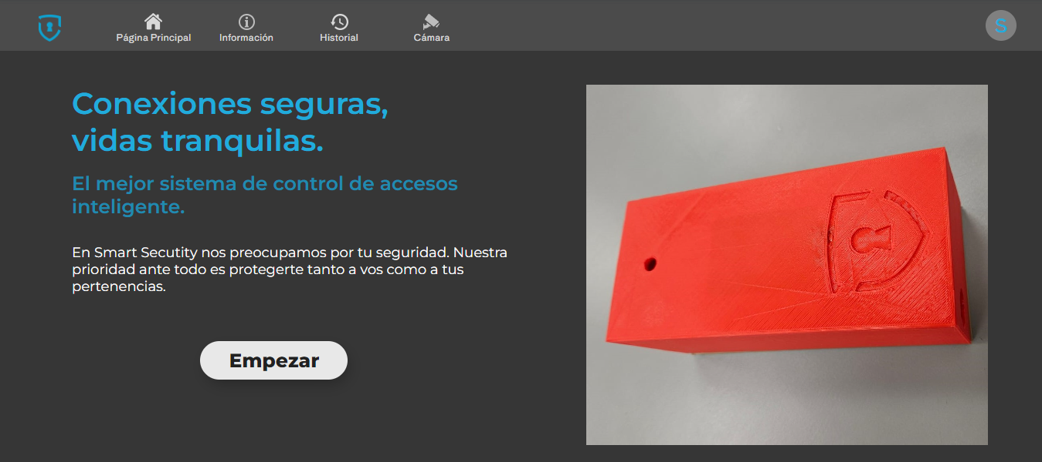
DISEÑO
COLORES
LOGO
DISEÑO DE LA PÁGINA

Slide 5




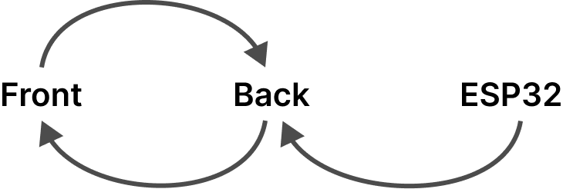
PROGRAMACIÓN
LENGUAJES
DISTINTAS PESTAÑAS
FUNCIONAMIENTO
COMUNICACIÓN BACK-FRONT

Slide 6
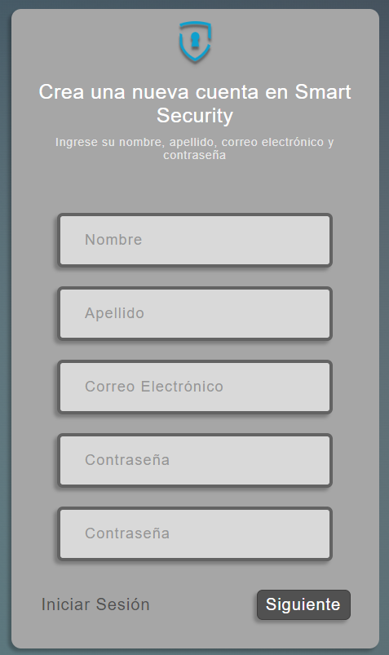
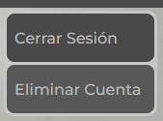
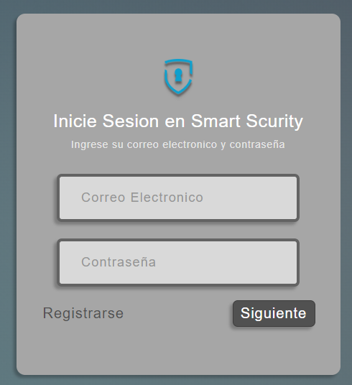
COSAS RELACIONADAS CON EL BACK
REGISTRARSE
INICIAR SESIÓN
CERRAR SESIÓN

Slide 7
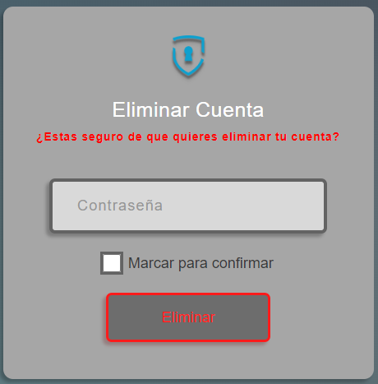
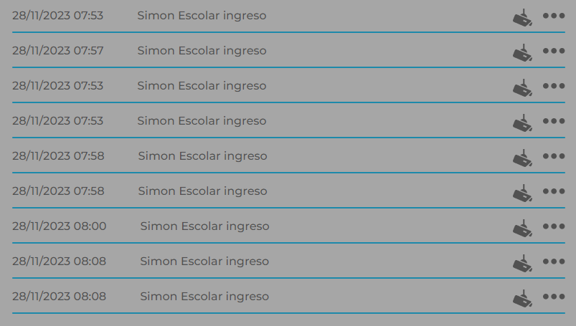

COSAS RELACIONADAS CON EL BACK
REGISTROS
FOTO DE PERFIL
ELIMINAR CUENTA

Slide 8
Hardware
Simón Escolar

Slide 9
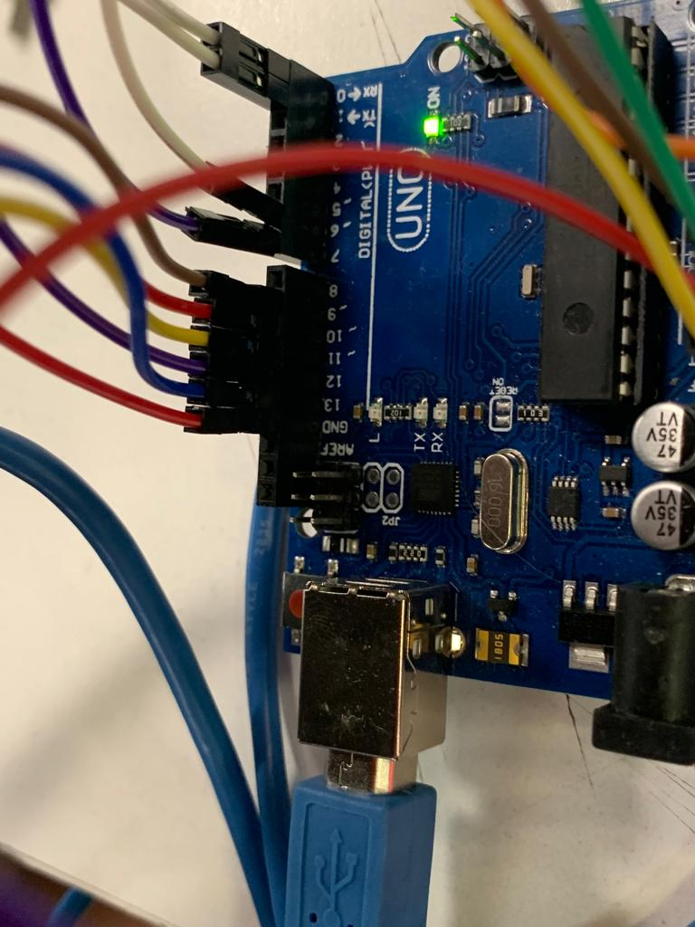
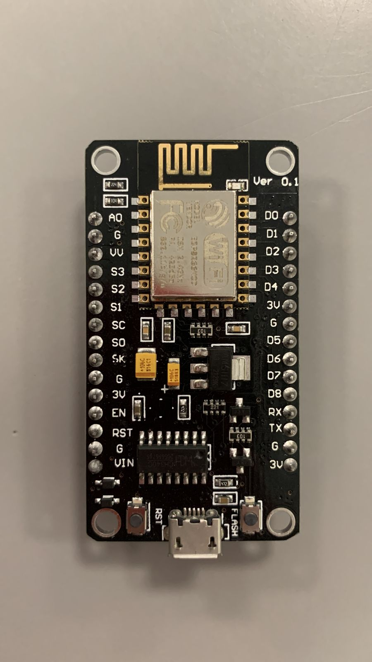
Cómo Empecé
Investigación y comparación de precios
Lista de compra
Modulo RFID
Arduino UNO
ESP8266
ESP32

Slide 10
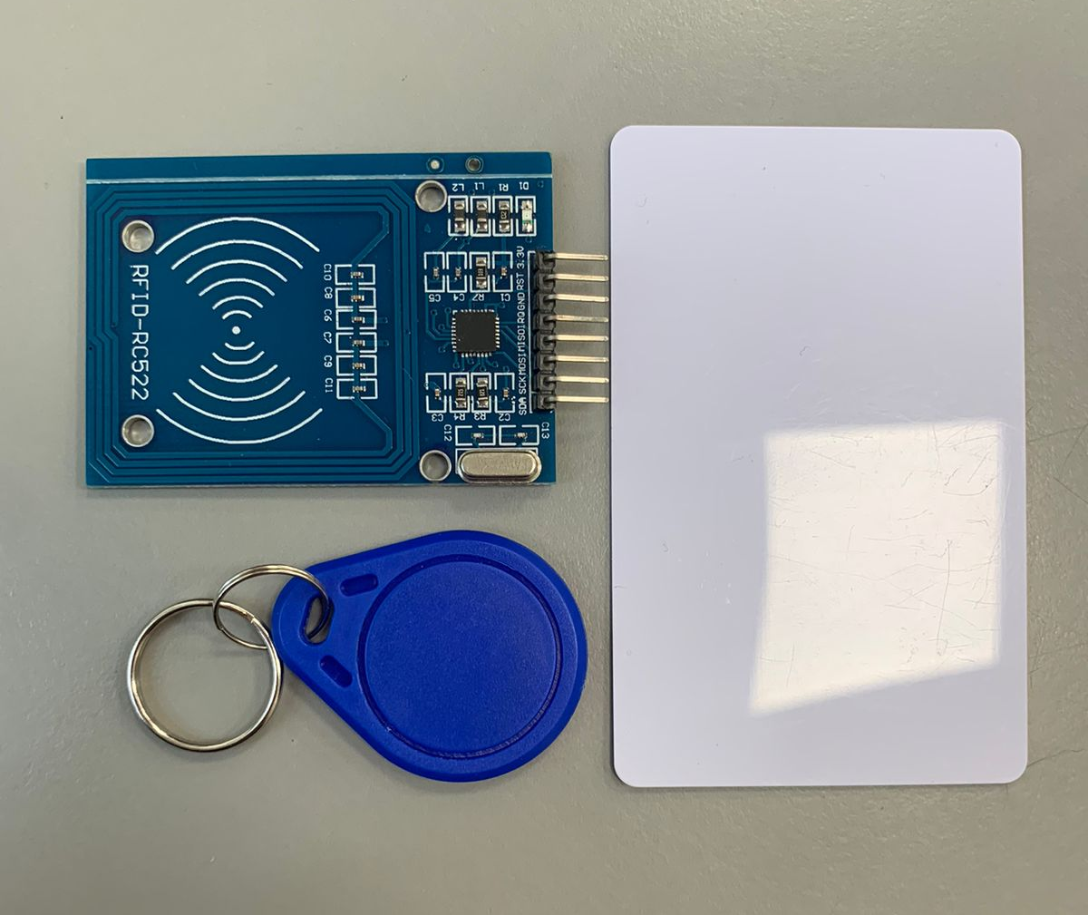
Lector RFID
“Sensor de proximidad”
Radiofrecuencias
Etiquetas RFID
Abrir y cerrar cerradura electrónica
Código propio

Slide 11
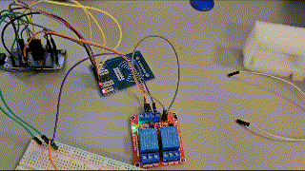
Funcionamiento
Base de datos
Lectura de tarjeta
Apertura de cerradura
Control de ingreso
Se envia de información a la base de datos

Slide 12
Hardware
Matías Buñes

Slide 13
CÓMO EMPECÉ
VIDEOS
CONEXIONES
LIBRERÍA

Slide 14
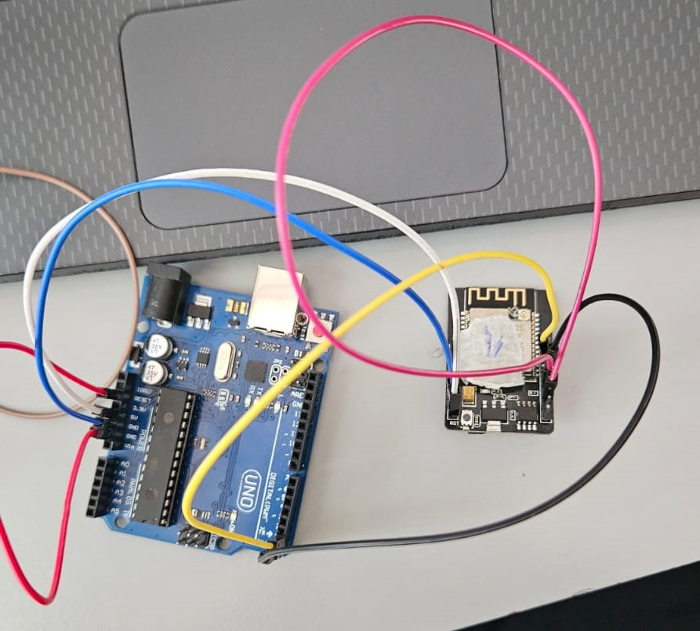
PRIMERA CONEXIÓN

Slide 15
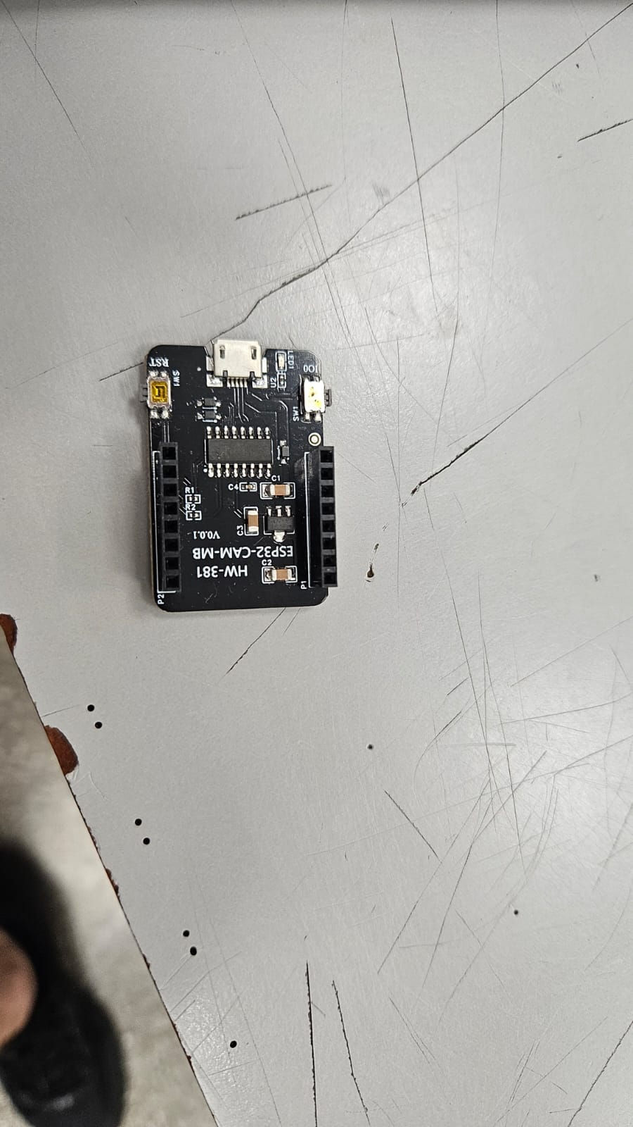
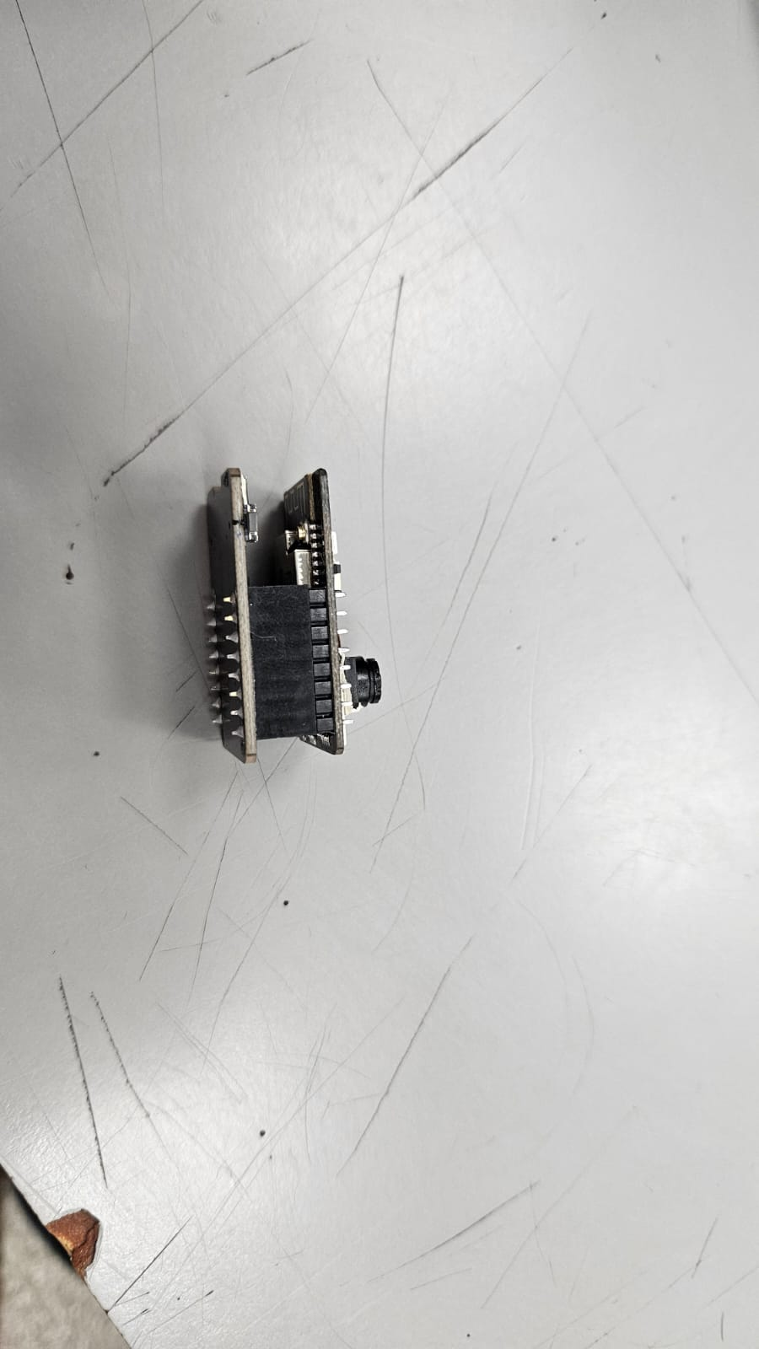
MÓDULO PROGRAMADOR Y NUEVAS LIBRERÍAS

Slide 16
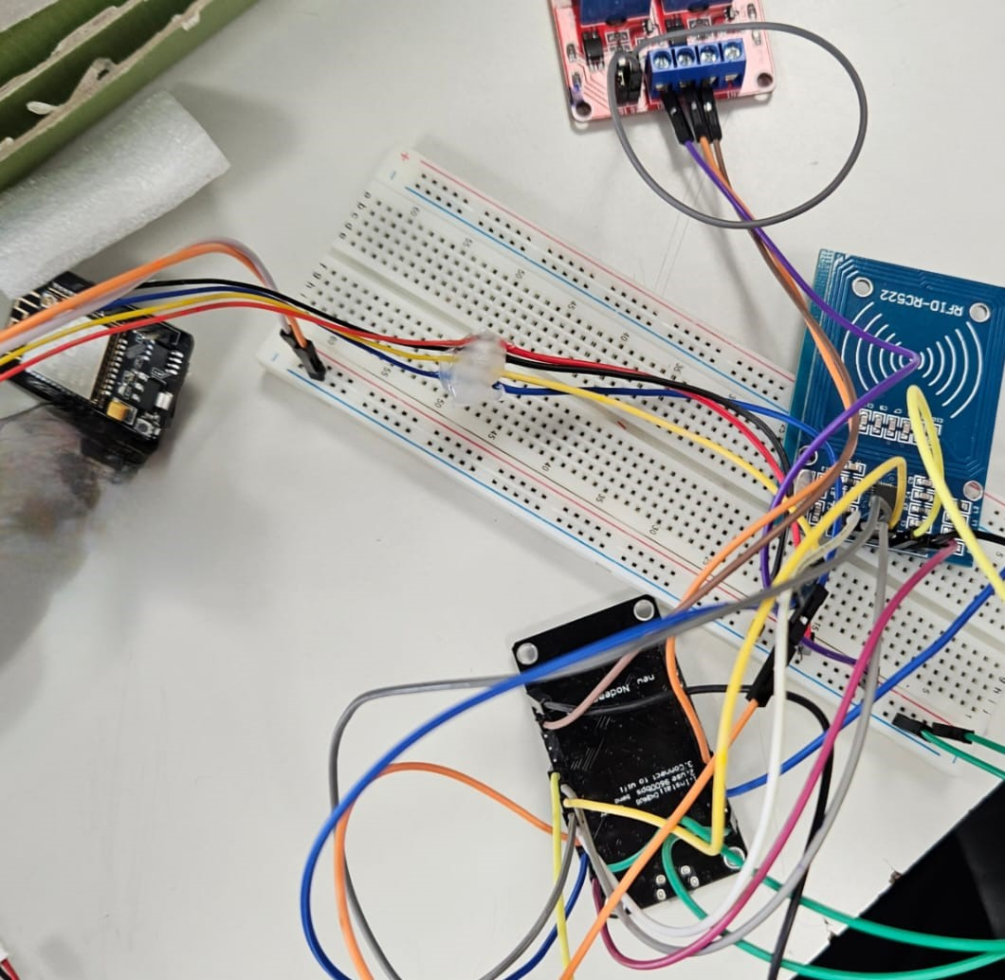
CONEXIÓN CON ESP8266 Y PROBLEMAS

Slide 17
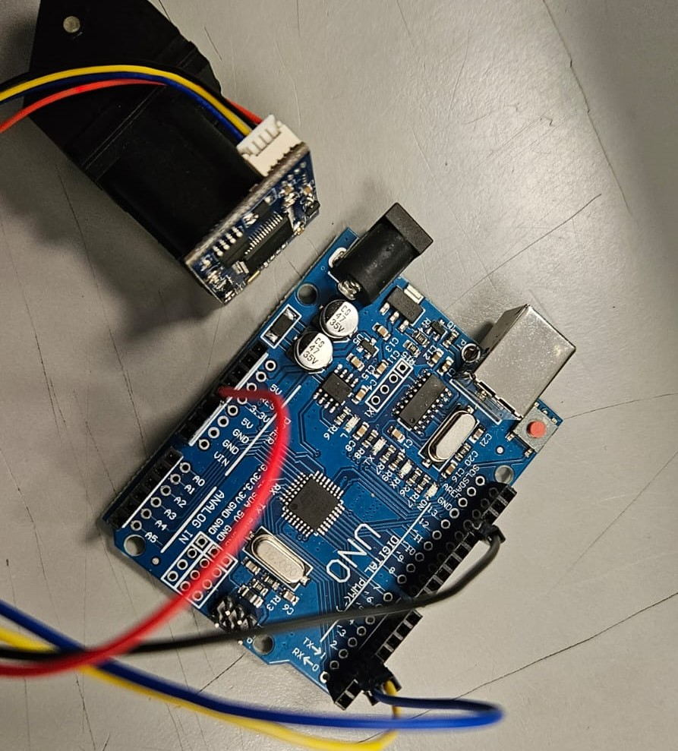
HUELLA DIGITAL EN ARDUINO

Slide 18
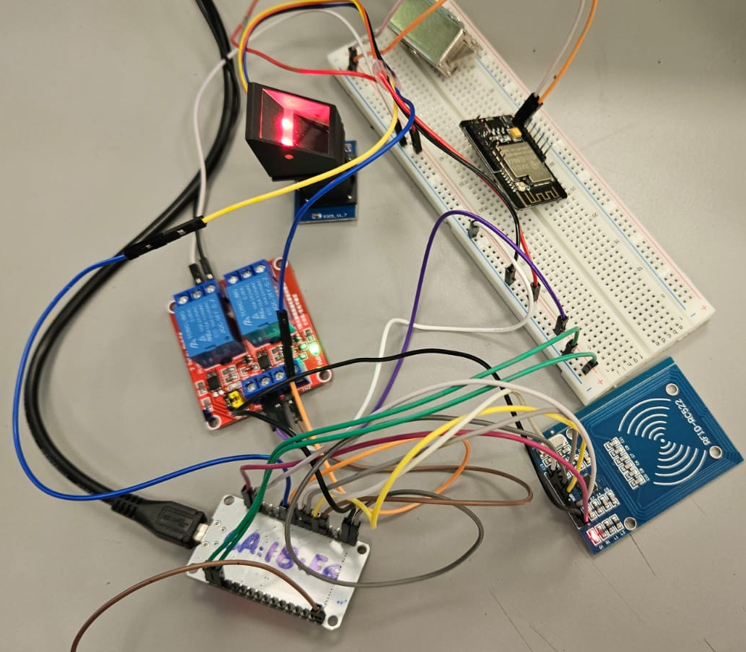
JUNTAR TODAS LOS COMPONENTES Y CÓDIGOS EN EL ESP32

Slide 19
Diseño 3D
Catalina Birger

Slide 20


Apps

Slide 21
Cómo trabaje
1.
Materiales
2.
Impresión
2.
Bocetos
3.
Chequeo
3.
Diseño 3D final

Slide 22
Dificultades
1.
Cambio de materiales
2.
Impresiones
3.
Imaginación

Slide 23
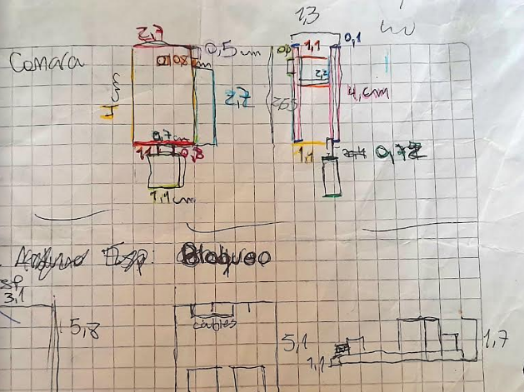
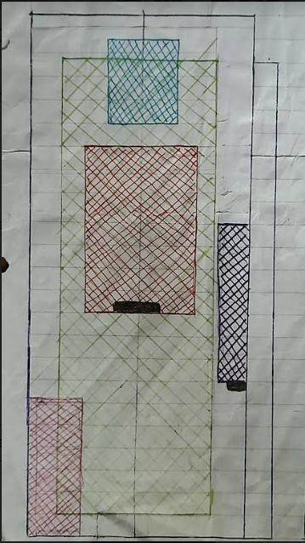
Bocetos y anotaciones

Slide 24
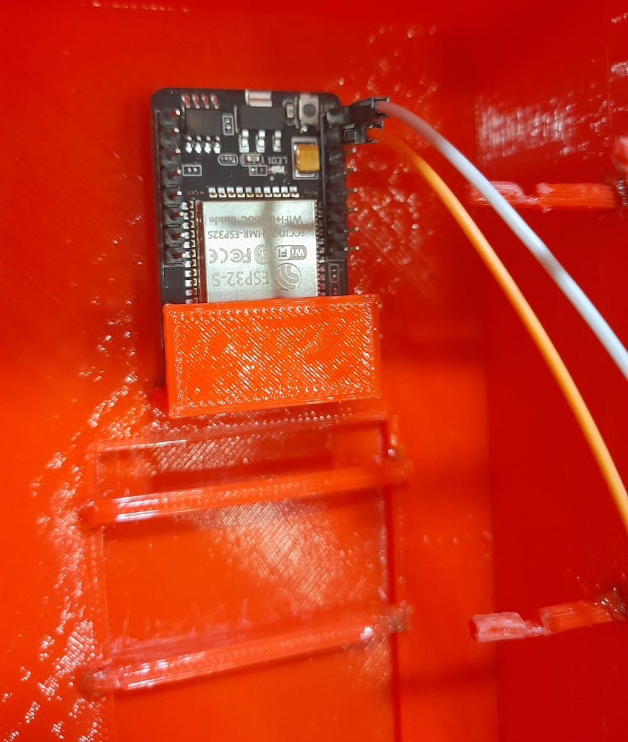
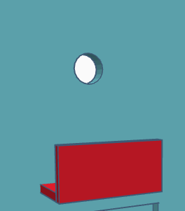
Cámara
8 mm
5 mm
2,7 cm
5 mm
3 cm
1 cm

Slide 25
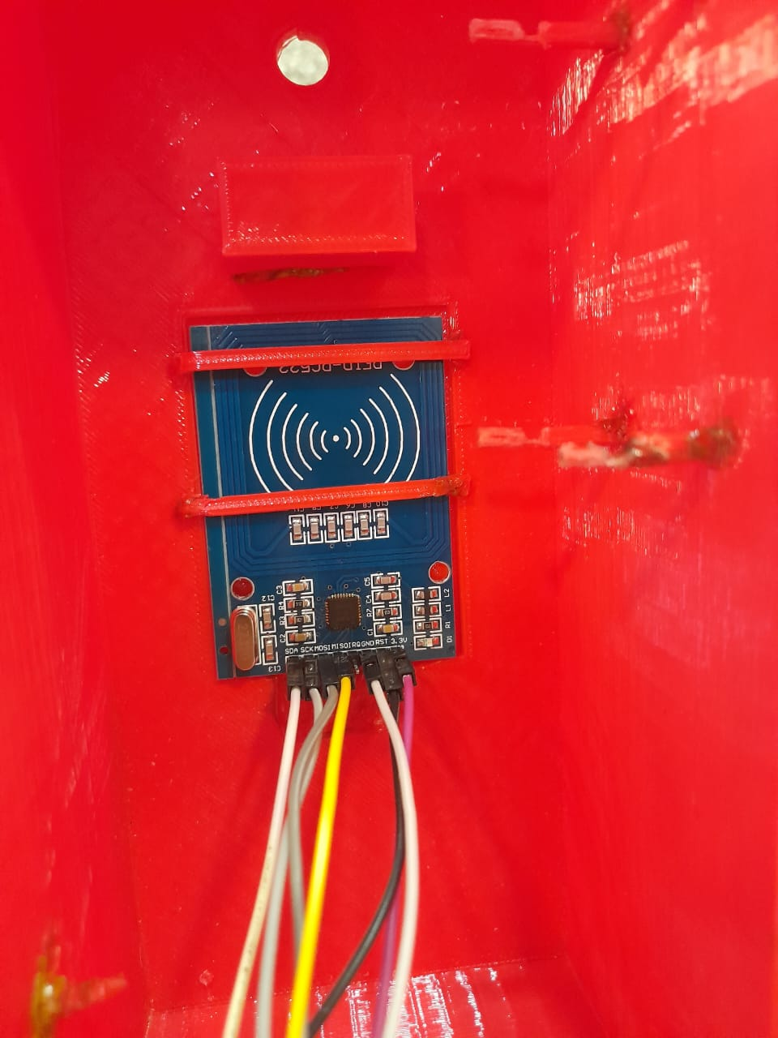
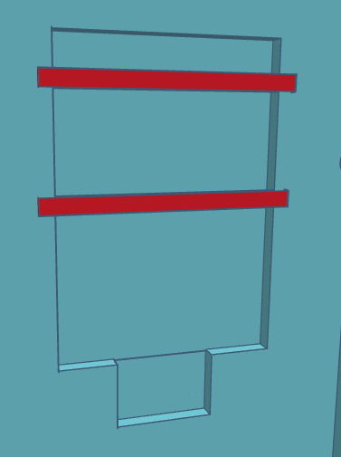
Lector RFID
4,4 cm
5 cm
6,2 cm
3 mm
1,2 cm
5 mm
1 mm
2 cm

Slide 26
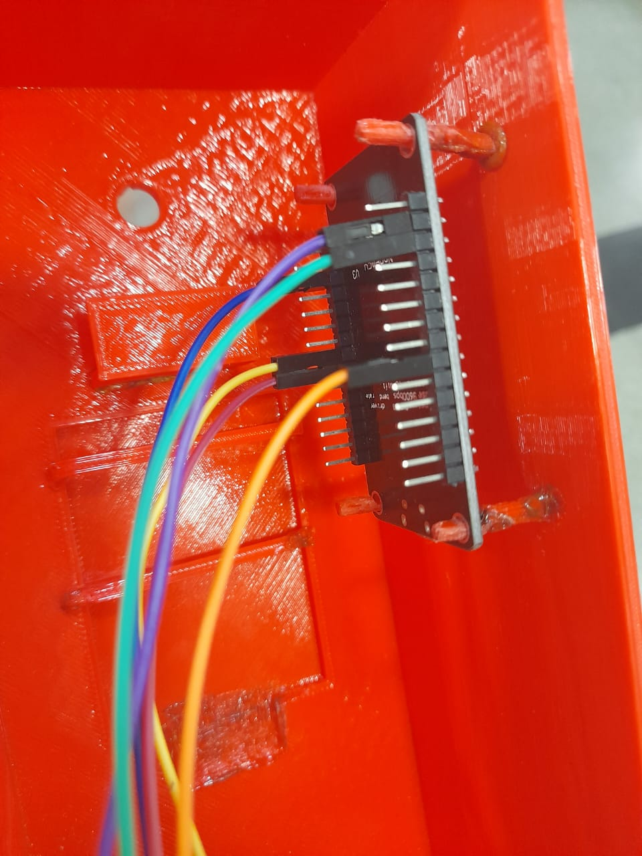
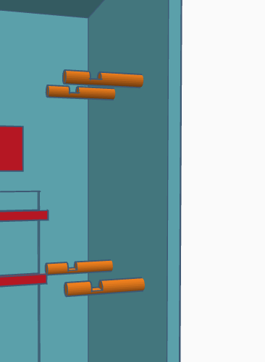
ESP8266
3 mm
2 cm
49 cm
2,2 cm
2 mm
2 mm

Slide 27
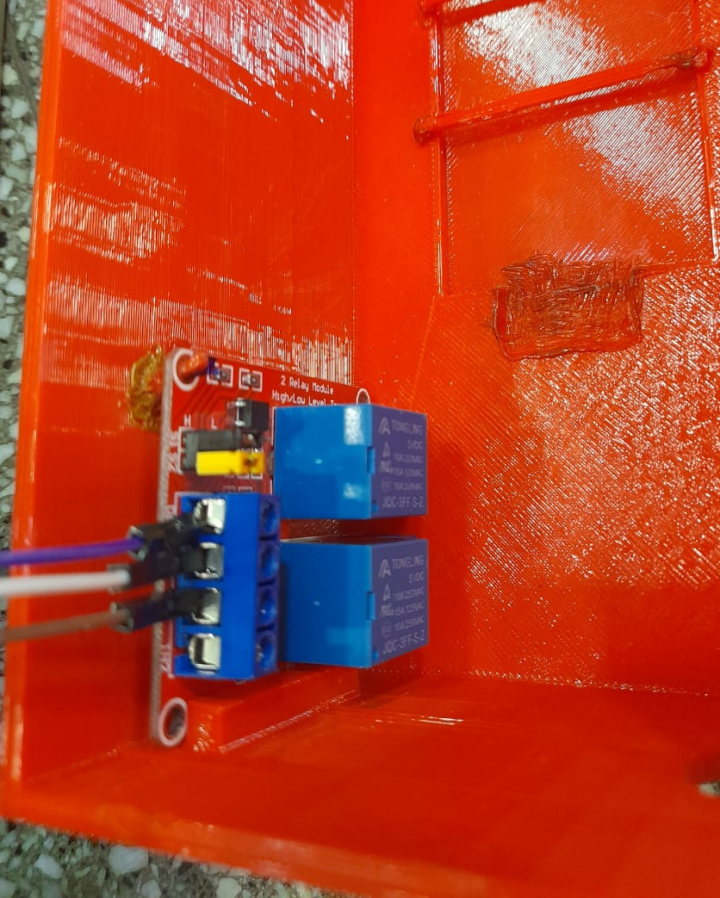
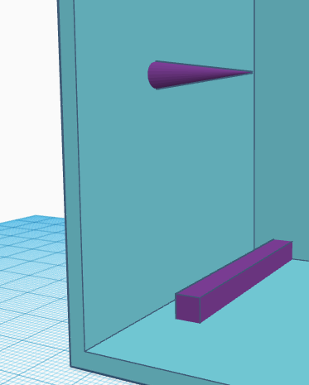
Relay
mm
cm
4,2 cm
4,5 cm
5 mm
4 mm

Slide 28
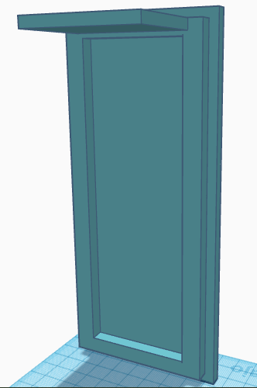
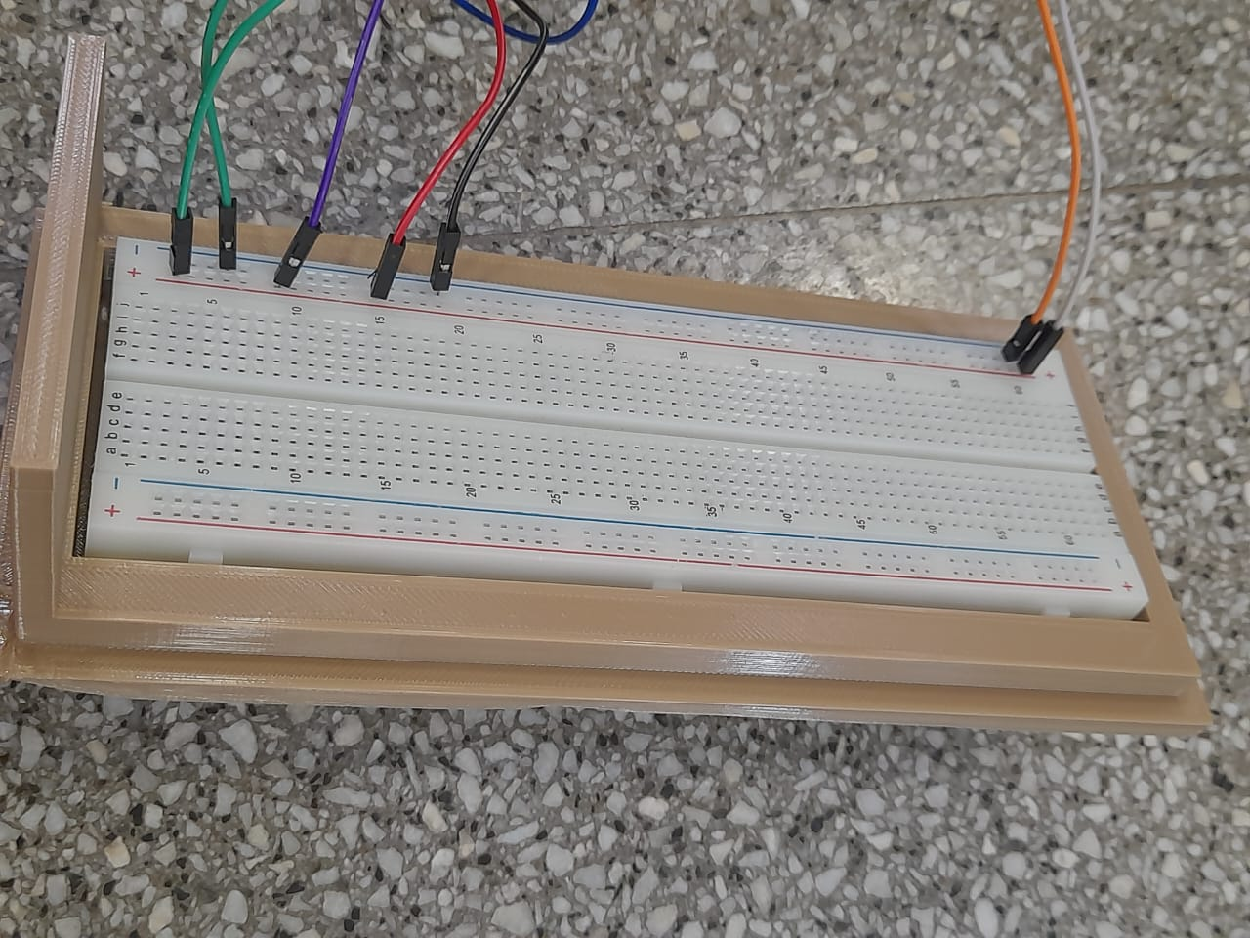
Proto
5 cm
5 mm
7 cm
8,5 cm
18 cm
19 cm
16,5 cm
7 mm
8,5 cm

Slide 29

Back-End
Luca Chami

Slide 30
Como se dividio mi trabajo
-Autenticación -Historial -Cámara

Slide 31
Autenticación

Slide 32
Registro
Email: 123@gmail.com Name: Sebas Surname: Alberto
Password: 2q1b$.3$bl
refreshToken: 6l/.7jka.plm
Email: 123@gmail.com Name: Sebas Surname: Alberto
Password: **** ConfirmPassword: ****
Back-End
Front-End
success: true
message: “inicio de sesión exitoso” accessToken: sds32sd.23wsd.3sds

Slide 33
Inicio de sesión
Compara
Email: 123@gmail.com
Password: ****
Password: 2q1b$.3$bl
Back-End
Front-End
success: true
message: “inicio de sesión exitoso” accessToken: sds32sd.23wsd.3sds

Slide 34
AccessToken y RefreshToken
Compara
Front-End
Password: 2q1b$.3$bl
Petición de inicio de sesión
SessionStorage:
accessToken: sd32.3w.ds4
Cookies:
refreshToken: 6lp/.7jka.plm
Back-End
Inicio de sesión exitoso

Slide 35
AccessToken y RefreshToken
Genera Nuevo: refreshToken
accessToken
Front-End
SessionStorage:
accessToken: sd32.3w.ds4
Cookies:
refreshToken: 6lp/.7jka.plm
SessionStorage:
accessToken: sd32.3w.ds4
refreshToken: o#1.%ap.k?m
refreshToken: 6lp/.7jka.plm
SessionStorage:
accessToken: h¿d.t0!.l&a
Cookies:
refreshToken: o#1.%ap.k?m
Existe el refresh?
Back-End
accessToken: h¿d.t0!.l&a
refreshToken: o#1.%ap.k?m

Slide 36
Historial

Slide 37
Creación de Tarjetas
Crear Tarjeta:
accessToken: h¿d.t0!.l&a
id: 8D08718B
name: Mati
surname: Buñes
isFingerPrint: false
ID: 8D08718B
ownerEmail: 123@gmail.com
name: Mati
surname: Buñes
isFingerPrint: false
Back-End
Front-End
Se ha creado la tarjeta correctamente
Se valida y obtiene el email del access

Slide 38
Eliminación de Tarjetas
Eliminar Tarjeta:
accessToken: h¿d.t0!.l&a
id: 8D08718B
Eliminar la tarjeta
ID: 8D08718B
Back-End
Front-End
Se ha eliminado la tarjeta correctamente
Valida el access

Slide 39
Creación de Registros
idCard: 8D08718B
ownerEmail: 123@gmail.com
hour: 00:14 28/11/2023
description: ingreso
videoName: stream17.mp4
Crear nuevo registro
idCard: 8D08718B
ownerEmail: 123@gmail.com
Back-End
Arduino
HTTP Response: 200

Slide 40
Obtención de Registros
Validar accessToken
Obtener registros
accessToken: h¿d.t0!.l&a
Back-End
Front-End
Registros del usuario
Envía registros

Slide 41
Cámara

Slide 42

RTSP a HLS
Cámara
Convertor
Stream en formato
RTSP
Fragmentos de video
extension .ts
Divide el stream en fragmentos de video

Slide 43
RTSP a HLS
Reproduce el stream
Front-End
Envía los fragmentos en conjunto
extension .m3u8

Slide 44
Almacenaje de videos
Reproduce el video
Crear registro y añadir el nombre del video
Enviar el video cuando es solicitado
Front-End
Back-End
Mover el ultimo archivo a otra carpeta y cambiarle el formato .ts a .mp4
Arduino
Crear registro

Slide 45
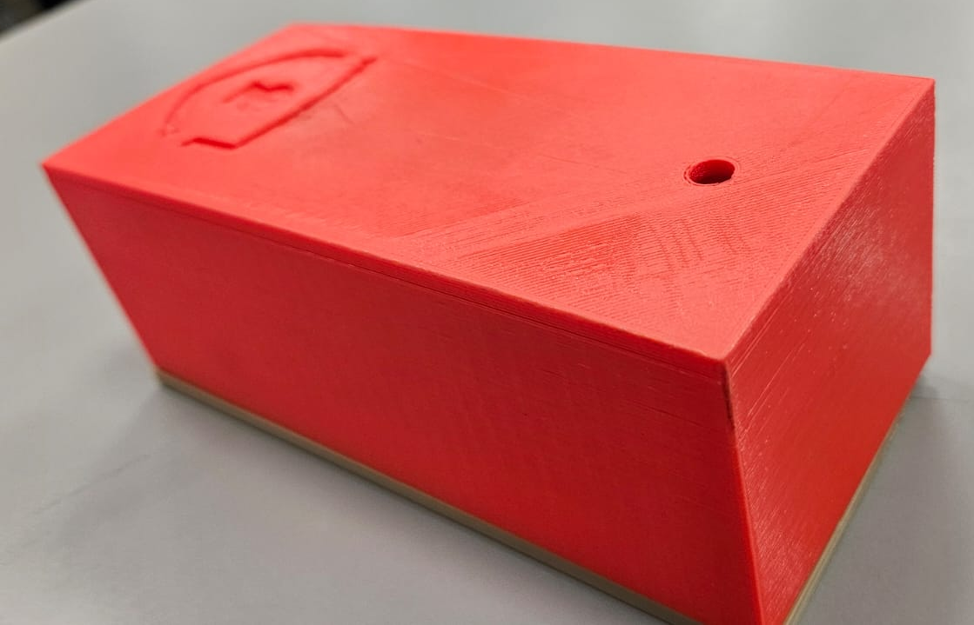
¡GRACIAS!

